Slide 1

模式识别与机器学习 | 实验一
Logistic 回归
机器学习研究中心
杨宇 24S003088@stu.hit.edu.cn
孙健时 24S103323@stu.hit.edu.cn
2024年9月

Slide 2
实验一 | Logistic 回归
线性判别学习
以两类问题为例
判别学习的目标：后验概率
分类器：
决策面：
线性判别学习（要求）
决策面是一个（超）平面
即：判别函数F(x)是一个线性函数

Slide 3
实验一 | Logistic 回归
Logistic回归：两类问题
数据采用齐次（增广）表示形式
假设样本的后验概率为
则判别函数

Slide 4
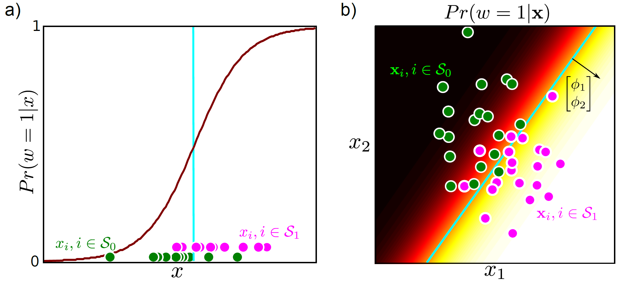
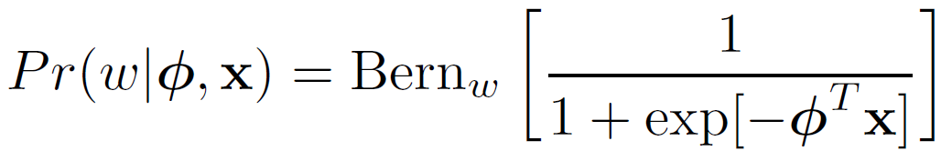
实验一 | Logistic 回归
Logistic回归——二分类问题

Slide 5
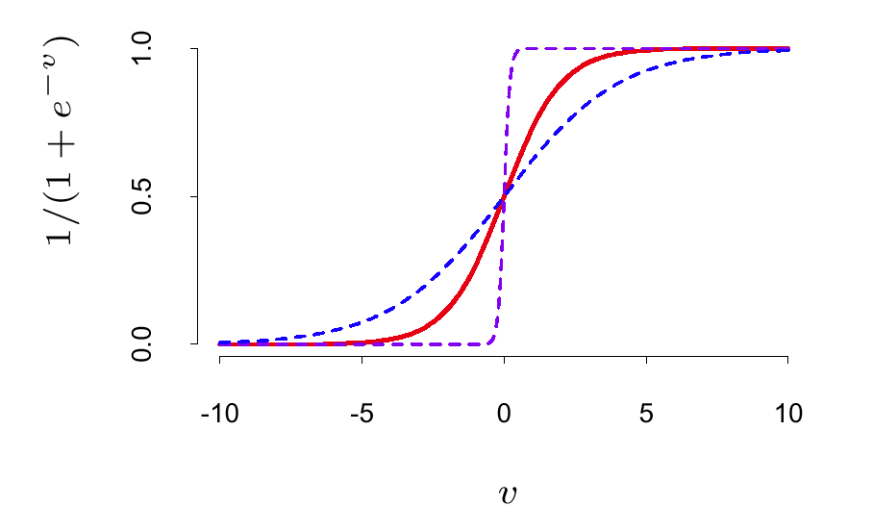
实验一 | Logistic 回归
Logistic函数图示
Sigmoid函数曲线：

Slide 6
实验一 | Logistic 回归
目标函数
最大似然法 (ML)
训练样本
似然函数

Slide 7
实验一 | Logistic 回归
目标函数
对数似然函数
学习问题

Slide 8
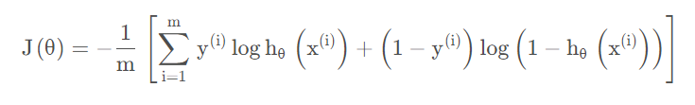
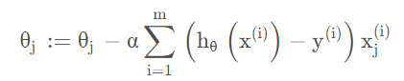
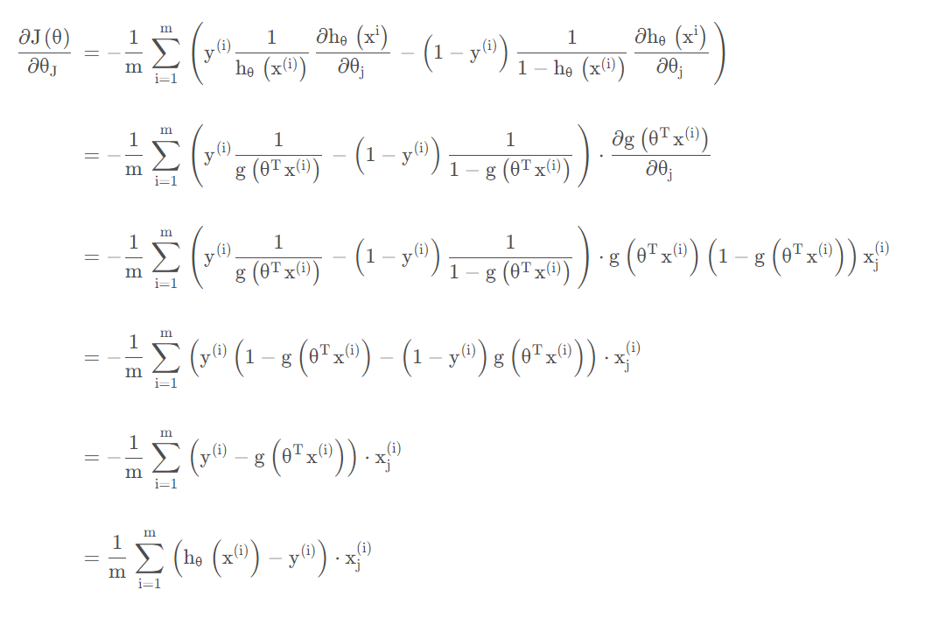
实验一 | Logistic 回归
逻辑回归代价函数（对数似然函数）：
梯度下降：
推导：

Slide 9
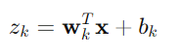
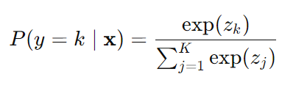
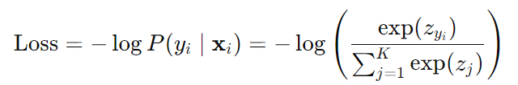
实验一 | Logistic 回归
多类问题
1.对于每个类别 k ，我们首先计算一个线性模型的输出：
2.通过 Softmax 函数将线性模型的输出转换为概率分布：
3.损失函数：
4.训练：使用优化算法（如梯度下降、随机梯度下降等）来最小化损失函数，从而得到最佳的权重和偏置参数。

Slide 10
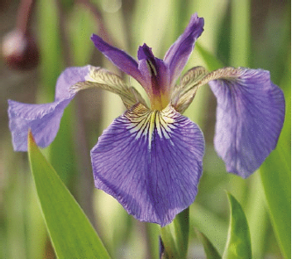
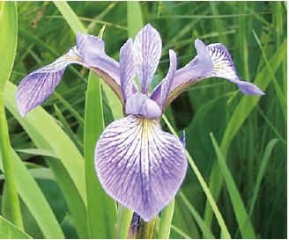
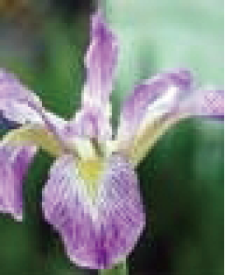
实验一 | Logistic 回归
应用：鸢尾属(Iris)植物分类
(Anderson 1935)
150种鸢尾属植物 (每类50种):
类别(Species): setosa, versicolor, virginica;
特征：
萼片(sepals)的长度和宽度 (cm);
花瓣(petals)的长度和宽度 (cm);

Slide 11
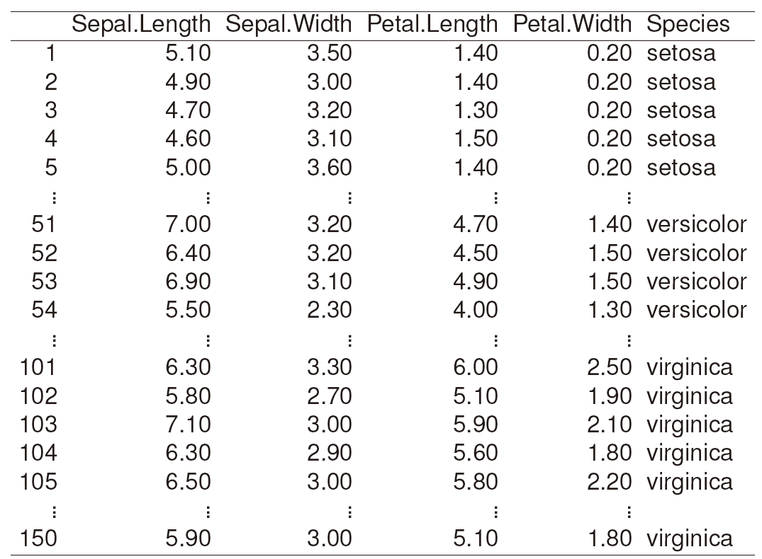
实验一 | Logistic 回归
数据

Slide 12
实验一 | Logistic 回归
实验任务：使用Logistic回归完成点分类任务和鸢尾属(Iris)植物分类，具体实验及报告提交要求见实验文档

Slide 13

谢谢！

